Slide 1
АСУ ТП для систем накопления — ключевой элемент инфраструктуры
Кремер Алексей Христьянович
ООО «Группа ЭНЭЛТ»

Slide 2
1. Использование современных технологий в АСУТП

Slide 3
Современные технологии для повышения эффективности энергосистем
Современные технологии
Внедрение блокчейна
Использование современных технологий как:
искусственный интеллект (ИИ);
машинное обучение (ML);
интернет вещей (IoT),
позволяет оптимизировать процессы накопления, хранения и использования электроэнергии.
Блокчейн-технология может быть использована для создания децентрализованных систем управления, которые позволяют управлять системами накопления энергии без необходимости централизованного контроля.
Это обеспечивает более надежную и безопасную систему, а также повышает прозрачность процессов.

Slide 4
Использование ИИ и ML для оптимизации работы систем накопления
Анализ данных и использование ИИ
Использование современных технологий позволяют оптимизировать процессы.
Например, при помощи алгоритмов машинного обучения возможно прогнозировать спрос на электроэнергию и оптимизировать процессы распределения в РЕАЛЬНОМ ВРЕМЕНИ.

Slide 5
Прогнозные модели для оптимизации работы систем накопления
Прогнозные модели и принятие решений
Использование прогнозных моделей позволяет прогнозировать:
спрос на электроэнергию;
состояние систем накопления;
предполагаемую генерацию.
Это позволяет предотвращать отказы в работе систем и обеспечивать более надежную работу всей энергетической инфраструктуры.

Slide 6
2. Использование ИИ для построения
предиктивных моделей спроса и генерации

Slide 7
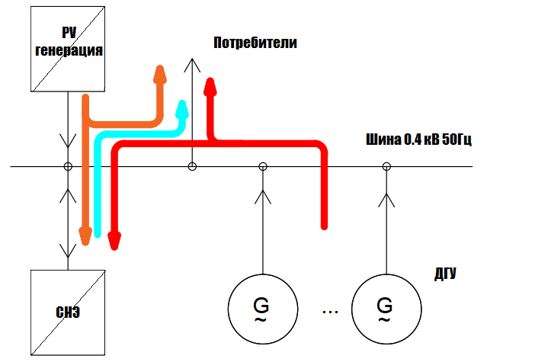
Снижение затрат на использование электроэнергии
Автоматизированные системы с ИИ-модулем
Такие системы могут адаптироваться к изменяющимся условиям и принимать решения на основе данных.
Например, системы управления могут автоматически переключаться на использование энергии из альтернативных источников, когда стоимость электроэнергии на рынке выше, что позволяет снизить затраты на энергопотребление.

Slide 8
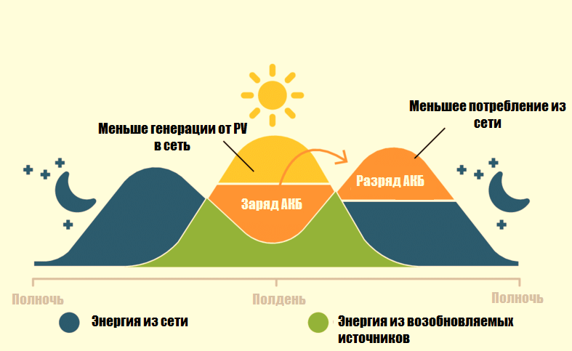
Системы накопления для оптимизации распределения электроэнергии
Использование систем накопления
Системы накопления электроэнергии играют важную роль в обеспечении стабильности и надежности работы энергетической системы.
Они позволяют сохранять энергию, полученную в периоды низкого спроса, и использовать ее в периоды пикового спроса.

Slide 9
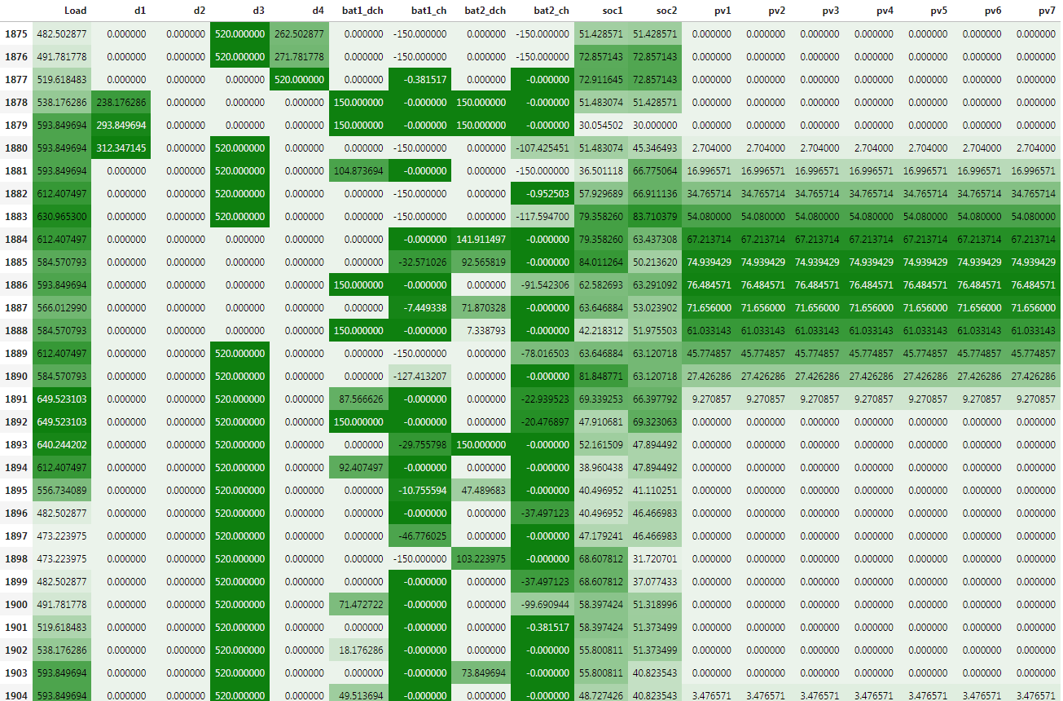
Использование Big Data и ИИ для анализа и оптимизации потребления
Анализ больших данных
Используя искусственный интеллект для анализа больших объемов данных можно:
прогнозировать спрос на электроэнергию
состояние систем передачи
Это позволяет предотвращать отказы в работе систем и обеспечивать более надежную работу всей энергетической инфраструктуры.
С помощью анализа данных и искусственного интеллекта мы можем прогнозировать спрос на электроэнергию и оптимизировать процессы распределения энергии в реальном времени.

Slide 10
3. Использование АСУТП на реальных объектах

Slide 11
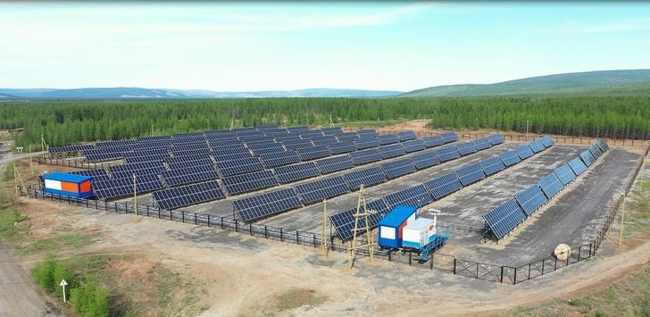
Использование АСУТП в г. Верхоянск, Якутия
ООО «Группа ЭНЭЛТ» успешно построила 1МВт СЭС и 1.5Мвт*ч СНЭ на территории г. Верхоянска (Якутия) для целей снижения расхода топлива, используемого на ДГУ

Slide 12
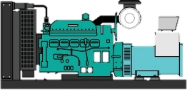
Использование АСУТП в г. Верхоянск, Якутия
Структурная схема АСУ ТП Автоматизированного Гибридного Энергокомплекса (АГЭК)
Состав АГЭК
ДГУ
СЭС
СНЭ

Slide 13
Использование АСУТП в г. Верхоянск, Якутия
Система АСУ ТП АГЭК предназначена для:
Централизованного оперативного и диспетчерского контроля параметров работы АГЭК.
Регулирования параметров управления преобразовательным оборудованием, в частности, СНЭ и солнечными инверторами, в том числе с по алгоритму прогнозирования и оптимизации режимов работы АГЭК.
Регулирования параметров управления ДЭС с обеспечением рационального технологического режима с применением алгоритмов прогнозирования и оптимизации режимов работы АГЭК.
Осуществление комплексного управления гибридной электростанцией с обеспечением максимально возможной выработки солнечной энергии, распределения нагрузки между СЭС, СНЭ и ДЭС с учётом текущей и прогнозной выработки СЭС в границах режимных ограничений ДЭС по алгоритму прогнозирования и оптимизации режимов работы АГЭК.
Автоматизированного контроля и учёта энергоресурсов (электроэнергии, тепла, дизельного топлива система АИИС КУЭ).

Slide 14
Использование АСУТП в г. Верхоянск, Якутия
Система АСУ ТП АГЭК предназначена для:
Сигнализации предельных значений параметров технологического процесса и состояния оборудования: на экране автоматизированного рабочего места (АРМ) с записью журнала в систему управления базой данных (СУБД).
Отображения принимаемой и обрабатываемой информации: на экране АРМ, на панели управления АСУ ТП, на удаленном экране оператора (через веб-интерфейс).
Предоставления эксплуатационному персоналу необходимой технологической информации, расчетных параметров и электронных отчётов.
Обеспечения информационного взаимодействия со смежными системами: в том числе с автоматизированной системой контроля технико-экономических показателей по работе объектов локальной генерации Группы РусГидро (АСКТЭП РусГидро).

Slide 15
Технологические функции АСУ ТП
Обеспечение баланса активной и реактивной мощности преобразователей СНЭ, СЭС, ДЭС с поддержанием оптимального резерва мощности ДЭС.
Контроль и изменение режимов работы СНЭ, ДЭС, СЭС.
Сбор аналоговой и дискретной информации о текущих технологических режимах и состоянии оборудования АГЭК и ее передачу на сервер АСУ с последующей визуализацией на АРМ.
Контроль и регистрация отклонения аналоговых параметров за предупредительные и аварийные пределы и их передача на сервер АСУ с последующей визуализацией на АРМ.
Обеспечение удаленного управления и изменения состояния и настроек оборудования АГЭК в том числе АСУ, оперативный ввод-вывод из работы, отключение-включение отдельных функций и др.
Технологическая предупредительная и аварийная сигнализации: контроль и регистрация предупредительных и аварийных сигналов, вывод их на АРМ, фильтрация, обработка.

Slide 16
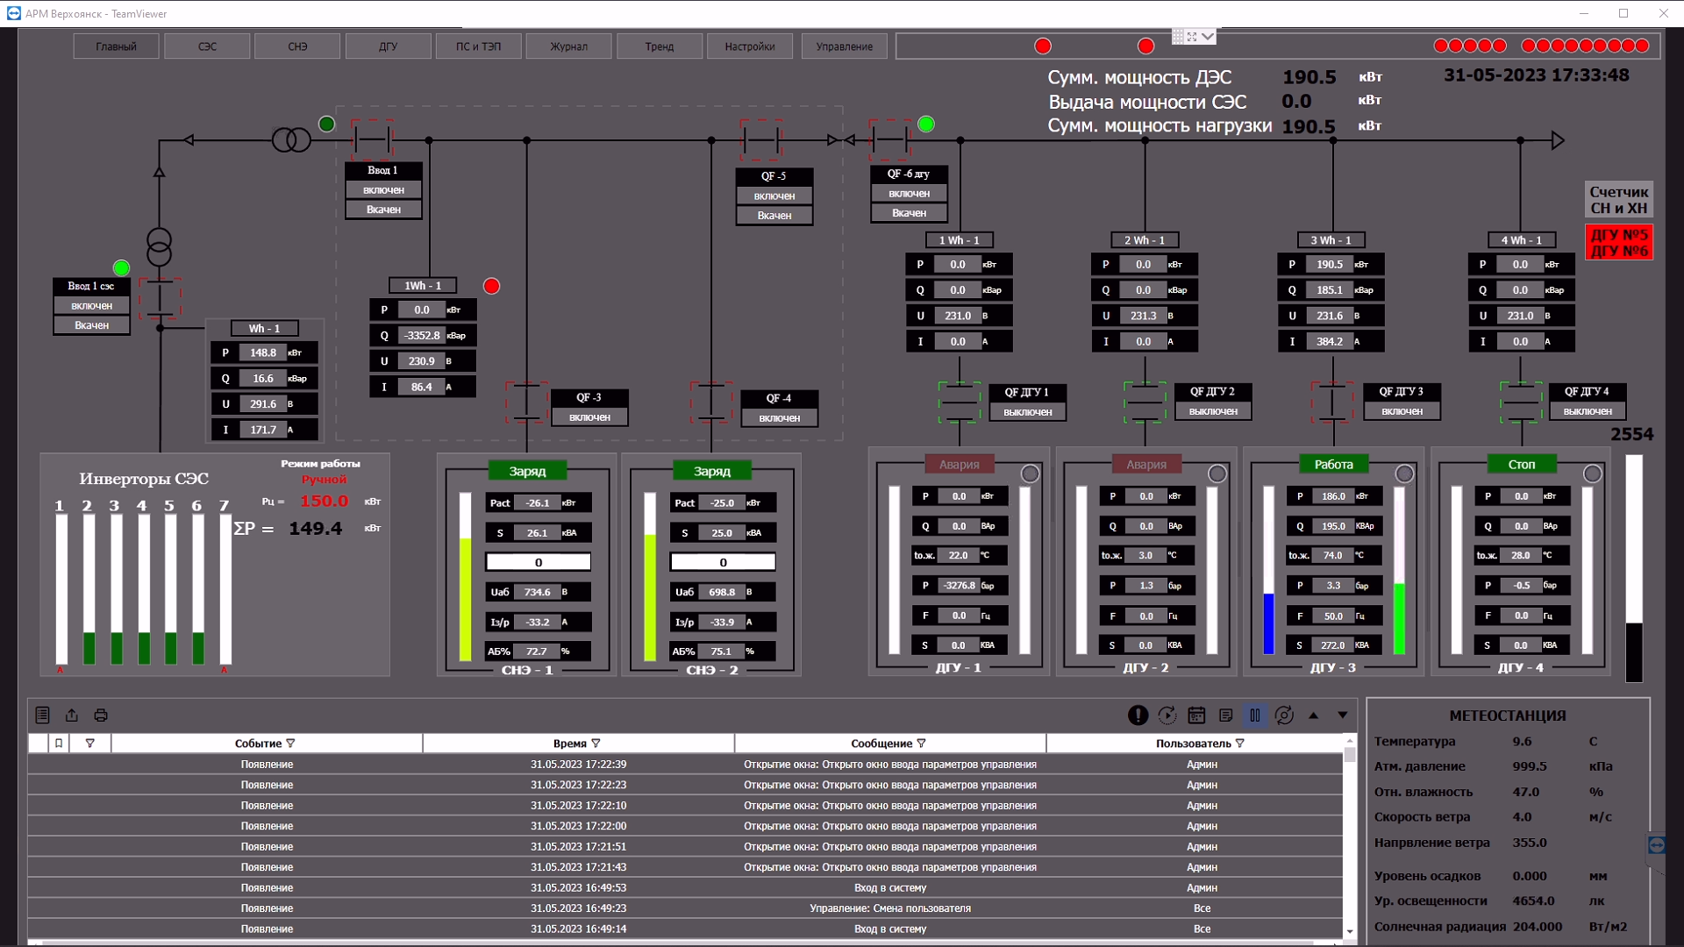
Главный экран системы SCADA

Slide 17
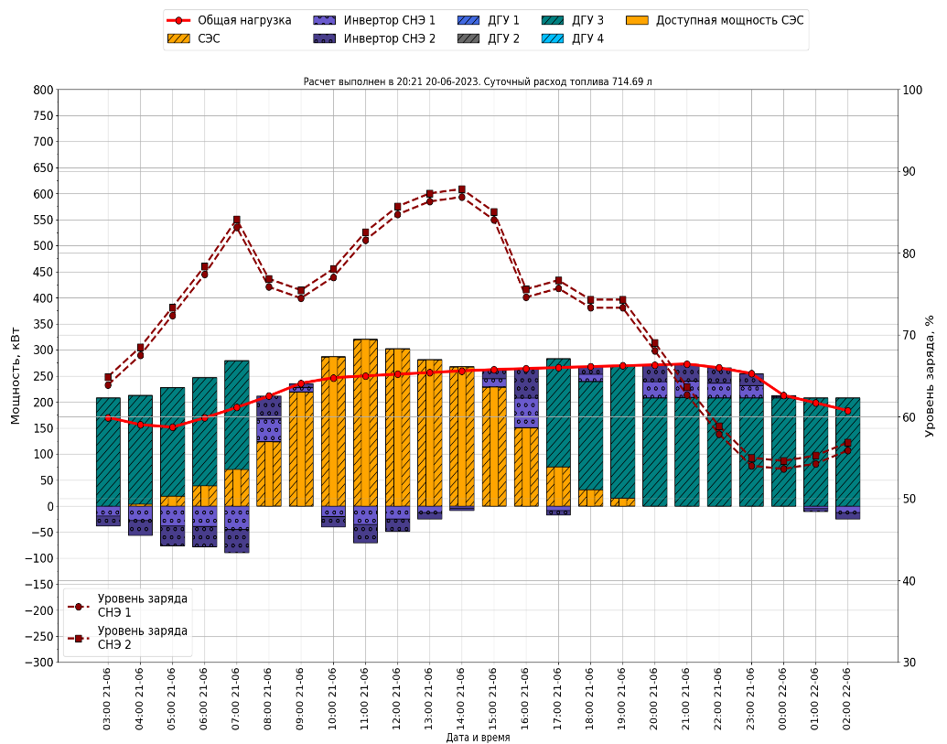
Информационные функции АСУ ТП Верхоянского АГЭК
Мониторинг работы оборудования, входящего в состав АГЭК.
Сигнализация и визуализация данных мониторинга.
Прогнозирование электрической нагрузки и выработки СЭС.
АСУТП АГЭК выполнен на основе распределенной многоуровневой архитектуры, обладает обширным набором средств для решения различных задач, а также широким набором интерфейсов для интеграции со смежными технологическими системами.
Пример результата работы предиктивного
оптимизационного алгоритма, реализованного
в программном модуле прогнозирования и оптимизации

Slide 18
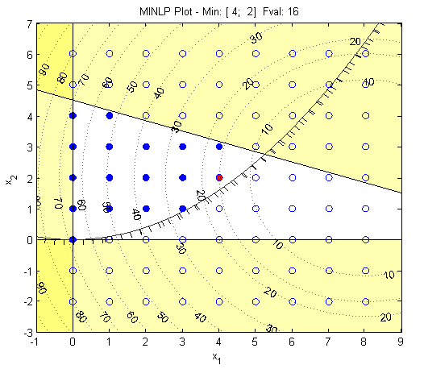
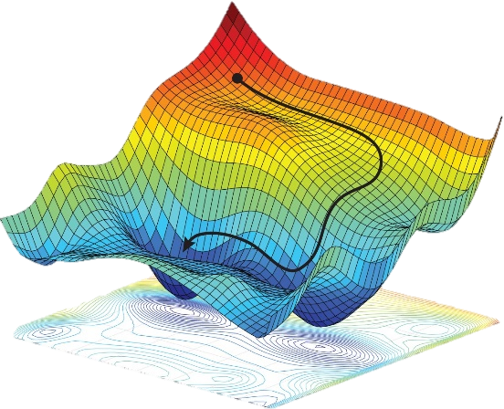
Модуль прогнозирования и оптимизация режима работы АГЭК
Решаемые задачи:
прогнозирование электрических нагрузок;
прогнозирование выработки СЭС;
оптимизация режима работы АГЭК.
Анализ данных
Прогнозирование
Оптимизация
Критерий оптимальности – минимальные эксплуатационные расходы

Slide 19
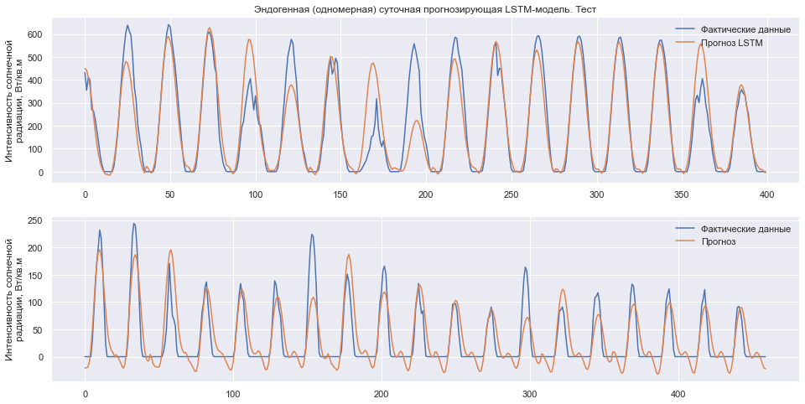
Блоки прогнозирования нагрузки и выработки СЭС
Входные данные – среднечасовые значения нагрузки/солнечного излучения за последние 24 часа
Модель прогнозирования нагрузки
Модель прогнозирования солнечного излучения
Выходные данные – среднечасовые значения нагрузки/солнечного излучения на следующие 24 часа

Slide 20
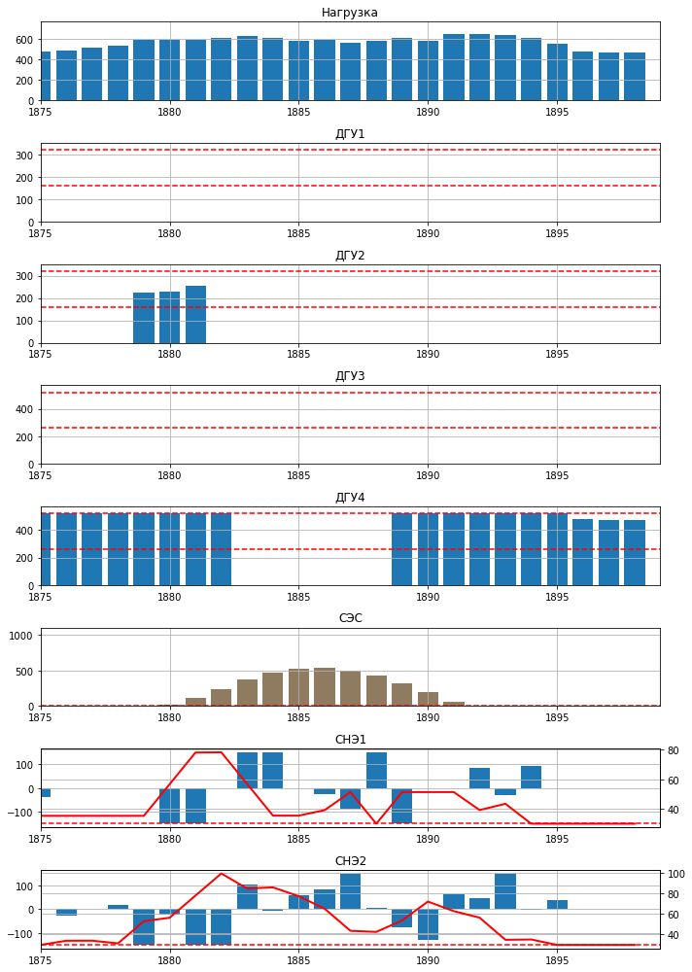
Блок оптимизации режима работы АГЭК на сутки вперед
Задача: оптимизировать состав генерирующего оборудования на сутки вперед по критерию минимизации эксплуатационных затрат с учетом ограничений.
Целевая функция: минимальная сумма эксплуатационных затрат АГЭК за сутки
Ограничения:
баланс мощности;
ограничения ДГУ: готовность к работе; минимальное время работы/простоя; удельная загрузка; затраты на пуск/останов;
ограничения СНЭ: готовность к работе; максимальная глубина разряда; запрет одновременного заряда/ разряда; ограничение скорости заряда/разряда
ограничения СЭС: готовность к работе инверторов; выходная мощность.

Slide 21
Блок оптимизации режима работы АГЭК на сутки вперед. Принцип оптимального управления
Целевая функция
Граничные условия
Мат. модель объекта
Алгоритм оптимизации
Оптимальный режим работы объекта
Ограничения

Slide 22
Спасибо за внимание!

